Slide 1
Ярмарка -
Большой торг обычно с увеселениями, развлечениями, устраиваемый регулярно, в одном месте и в одно время.
Шум как на ярмарке.

Slide 2
Чем славится земля русская ?
Чем славится земля русская ?

Slide 3
Иску…тво н…родный
К…стюм ру…кий
Ябл…ко ар…матный

Slide 4
(какое ?)
Искусство народное
(какой ?)
Костюм русский
(какое ?)
Яблоко ароматное

Slide 5
Народные художественные промыслы -
изготовление народных художественных изделий.
Косторезный художественный промысел.

Slide 6
Кружево из Вологды
Вологодские кружева
Поднос из Жостово
Жостовские подносы
Игрушка из Дымково
Дымковские игрушки
Платок из Павлово - Посада
Павло – посадские платки

Slide 7
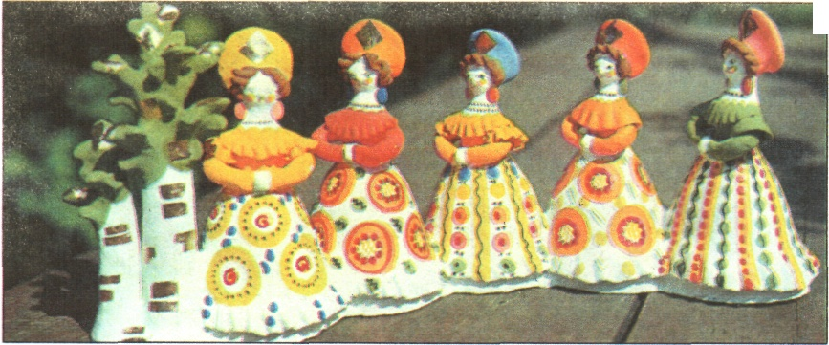
Вологодские кружева
Дымковские игрушки
Жостовские подносы
Павло – посадские платки

Slide 8
Павло –посадская роспись
Гжельская роспись
Жостовская роспись
Хохломская роспись

Slide 9
Русская матрешка
Матрешка – это кукла. У неё л…цо,
гл…за, гу…ки, брови.
шаль и плат…е дополняют
красоту игру…ки. матрешка -
подарок.
Слова для справок: румяное, синие, алые, деревянная, черные, яркое, нарядная, лучший, русское.

Slide 10
Русская матрёшка
Матрёшка – это деревянная кукла. У неё румяное
лицо, синие глаза, алые губки, чёрные брови.
Нарядная шаль и яркое платье дополняют
красоту игрушки. Русская матрёшка – лучший
подарок.

Slide 11
Пословицы.
Делу – время, потехе час.
Мал…н…кое дело лучше б…л…шого бездел…я.
Где хотен…е, там и умен…е.

